Slide 1
Hackathon
EQUIPE 6
Andréia Ferreira
Augusto Modesto
José Everton
Noêmia de Jesus
Feira Zika

Slide 2

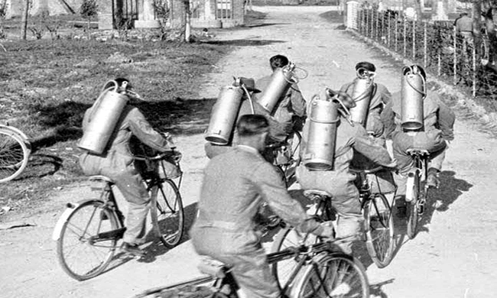

PROBLEMAS
Hackathon

Slide 3
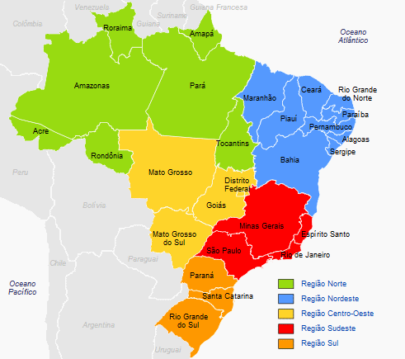
MERCADO ALVO
Hackathon

Slide 4

Hackathon

Slide 5
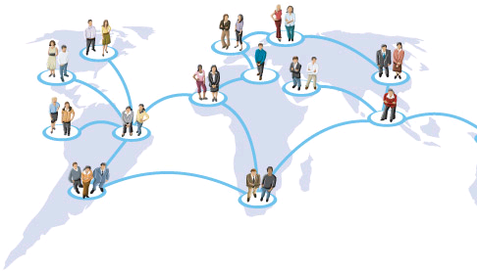




DIFERENCIAIS
Hackathon

Slide 6
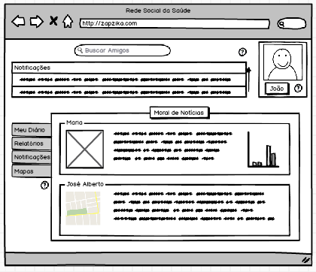
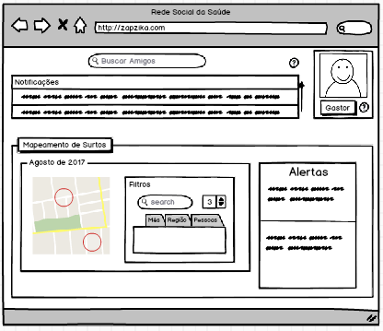
Hackathon

Slide 7
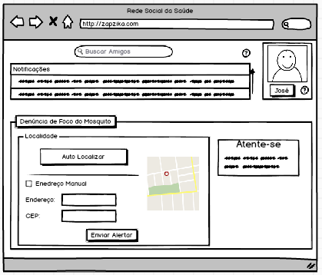
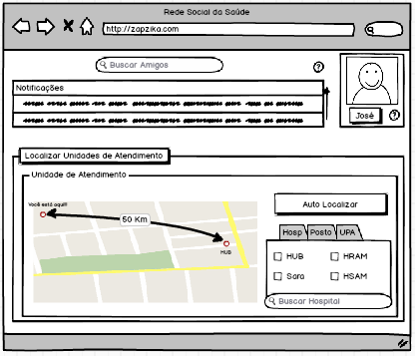
Hackathon

Slide 8


PLANEJAMENTO
Hackathon

